Slide 1
实验五 键盘扫描
实验目的：
1、掌握键盘扫描原理，数码管动态显示方法
2、实现数字运算、键盘输入、LED显示的多任务协调编程。

Slide 2
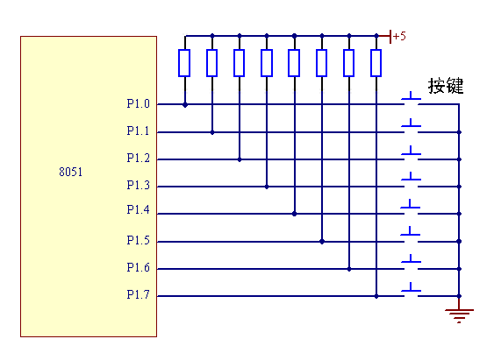
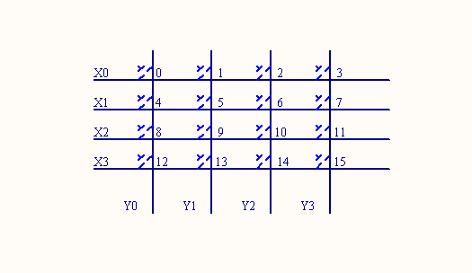
键盘有很多种类型，对于简单的系统，如果需要的按键比较少，单片机引脚比较宽裕，则可以使用独立式按键结构。对于比较复杂的系统或者按键比较多的场合，可用采用矩阵式键盘。
1．独立式按键结构
2．矩阵式键盘结构

Slide 3
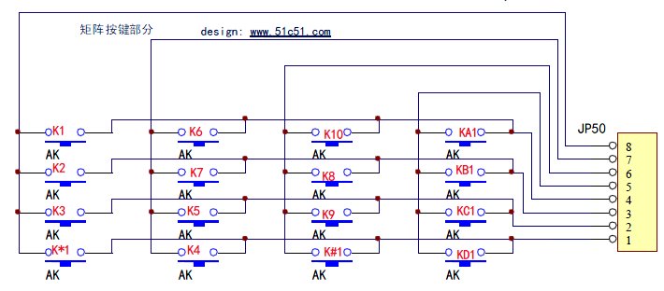
矩阵键盘
键盘扫描原理：逐列置零电平，其余各列置为高电平，检查各行线电平的变化，如果某行电平由高电平变为零电平，则可确定此行此列交叉点处的按键被按下。
软件去抖：加入延时。

Slide 4
课堂练习:
按下按键，将该按键对应数字(字母)在数码管上显示出来。
键盘定义

Slide 5
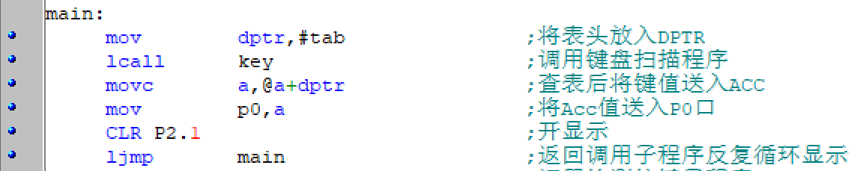
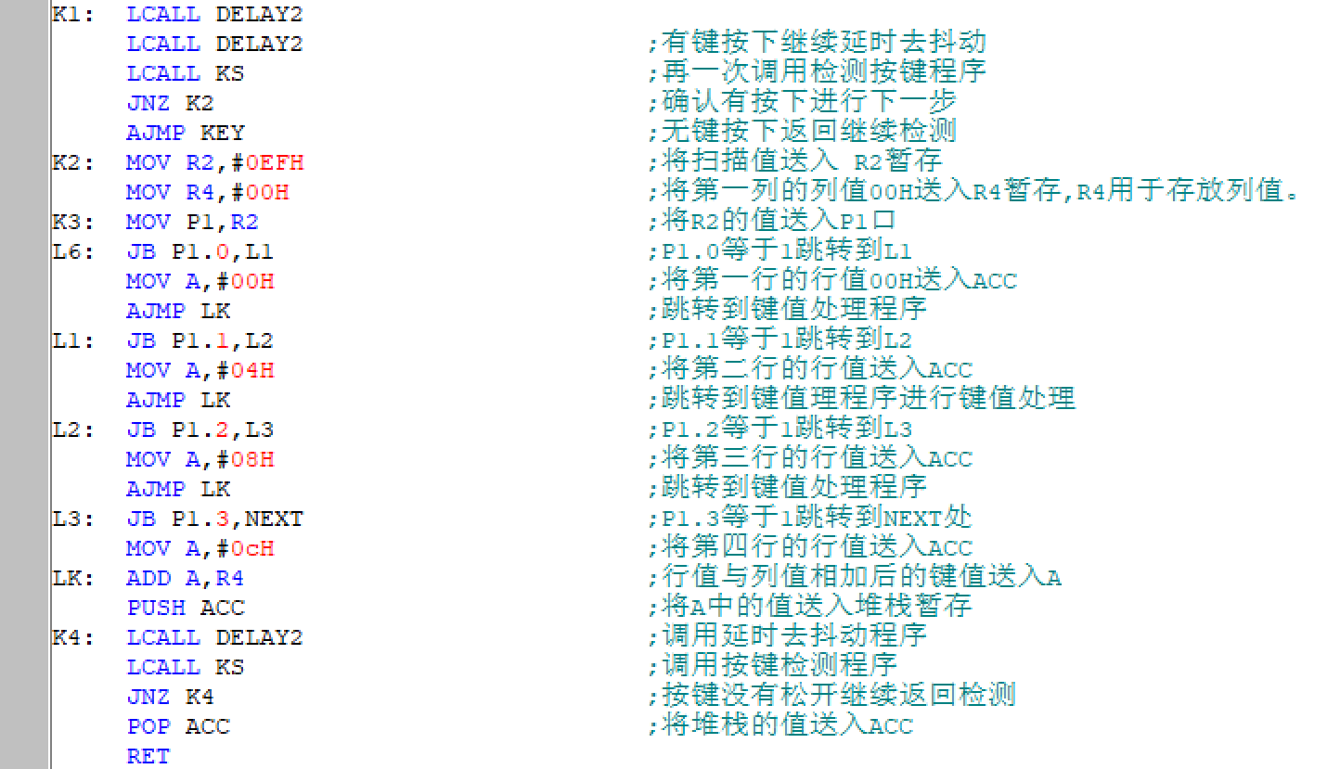
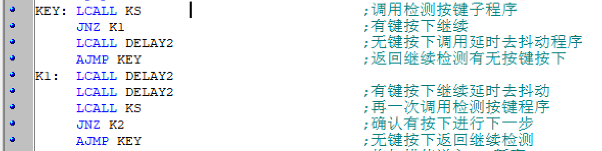
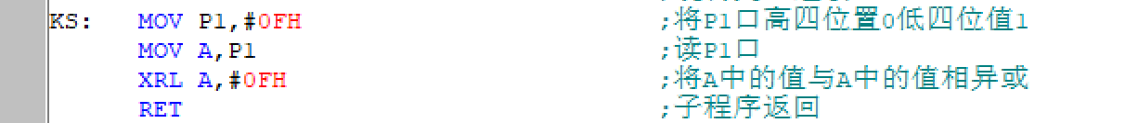
课堂练习:
1.数码管显示
3.键值判断（行扫描）
2.按键去抖
4.按下扫描

Slide 6
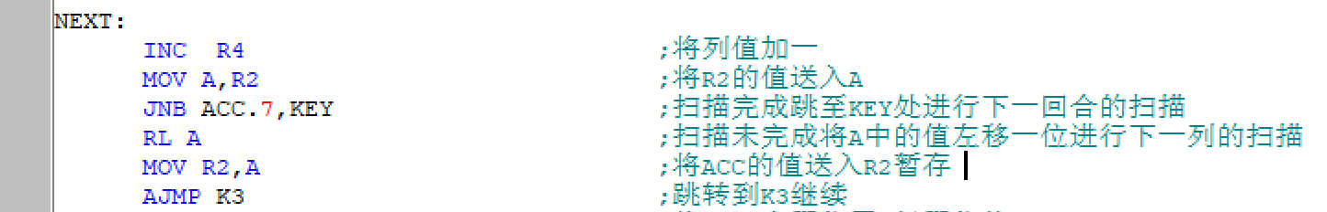
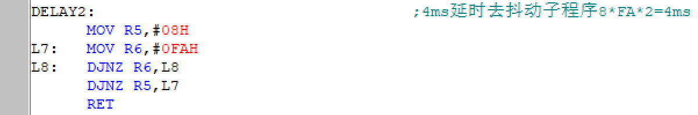
课堂练习:
5.列扫描
6.延迟程序(4ms)
7.键值与显示

Slide 7
思考题：
不增加集成电路（可增加电阻、二极管等无源元件），实现4*4键盘和8路LED最少需要几个IO口？
电路如何实现？
程序怎样编写？

Slide 8
实验内容:
加法器设计：编写程序，输入两个两位十进制数并显示，按确认键后显示运算结果。
+
（1）基本功能：
能够输入数字（非数字无效）并显示结果。
（2）附加功能：
光标指示功能（通过LED闪烁实现），以及退格功能。

Slide 9
键盘定义

Slide 10
END
THANK YOU!

